Slide 1
BIENVENIDOS PRESENTACIÓN DEL PROCESO DE TITULACIÓN PARA EL NIVEL DE INGENIERÍA

Slide 2
OBJETIVO:
DAR A CONOCER A LOS ALUMNOS DE 11 VO CUATRIMESTRE LOS REQUISITOS NECESARIOS PARA PODER CUMPLIR CON SU TRÁMITE DE TITULACIÓN EN TIEMPO Y FORMAR Y HACER MAS EFICIENTE SU PROCESO.

Slide 3
FOLLETO DE TITULACIÓN (REESC41-A)

Slide 4
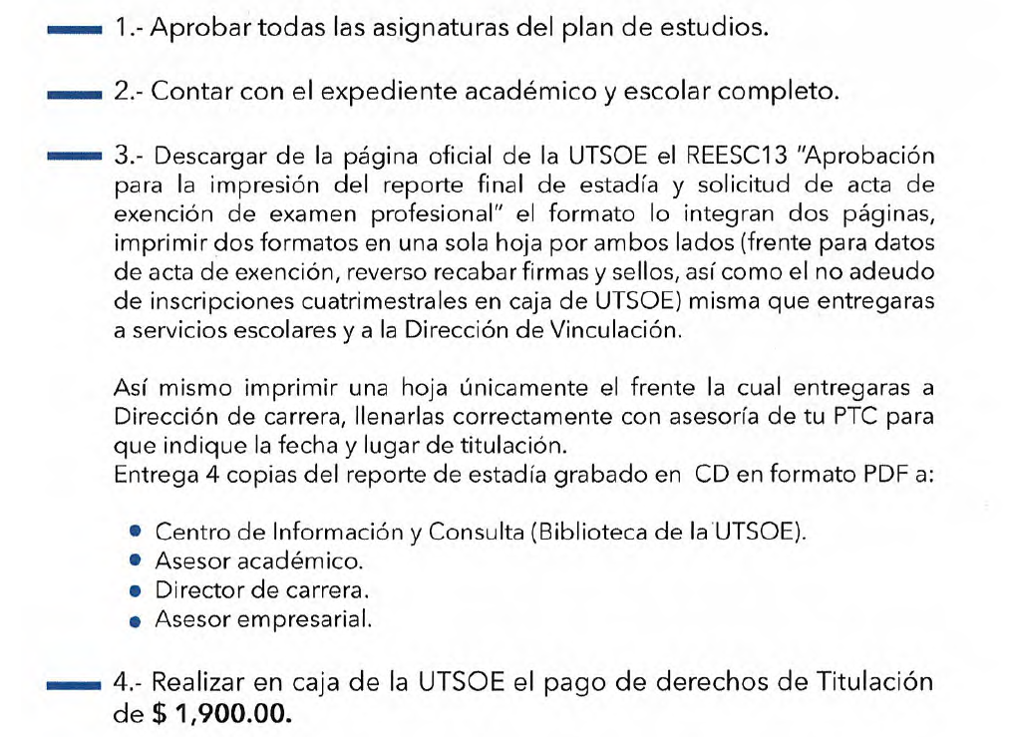
Requisitos y Procedimiento :

Slide 5
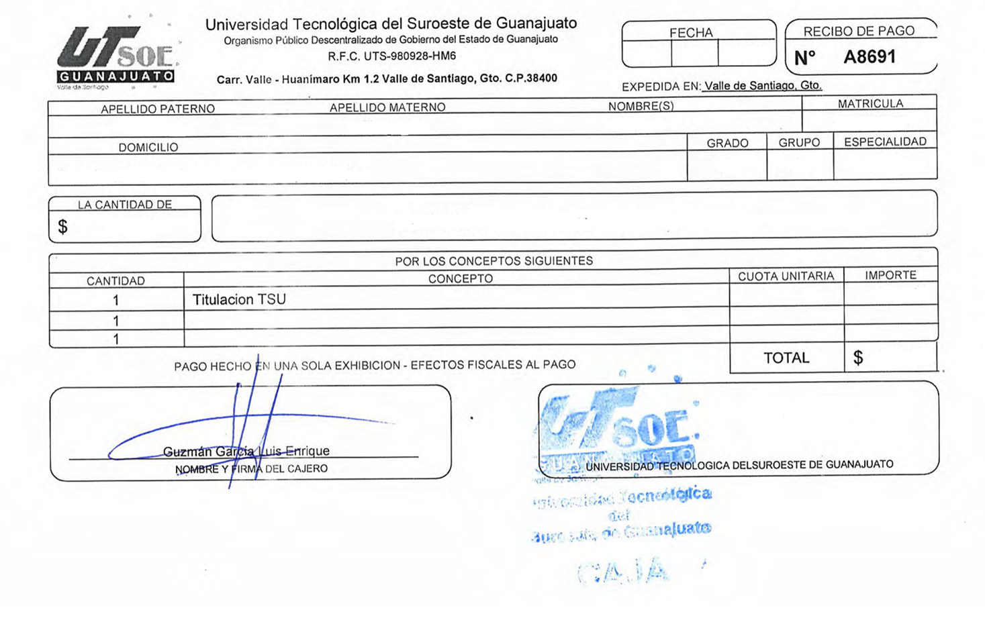

Slide 6
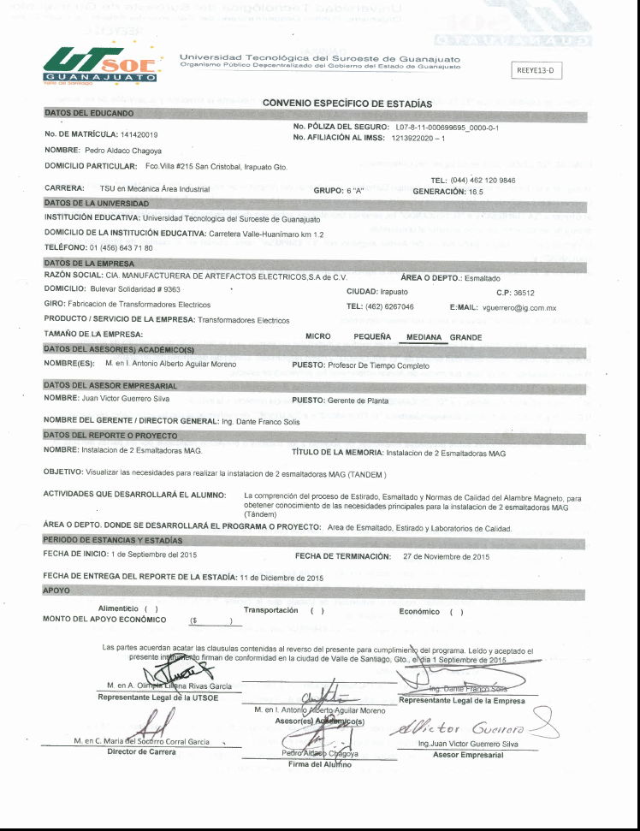

Slide 8
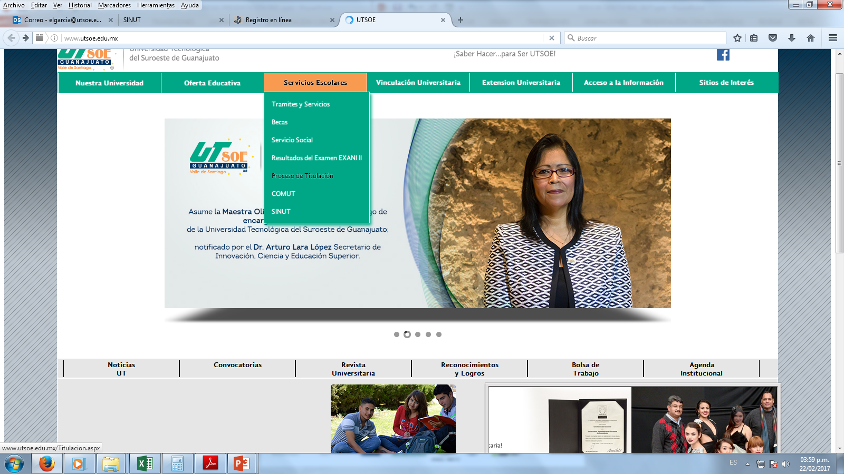
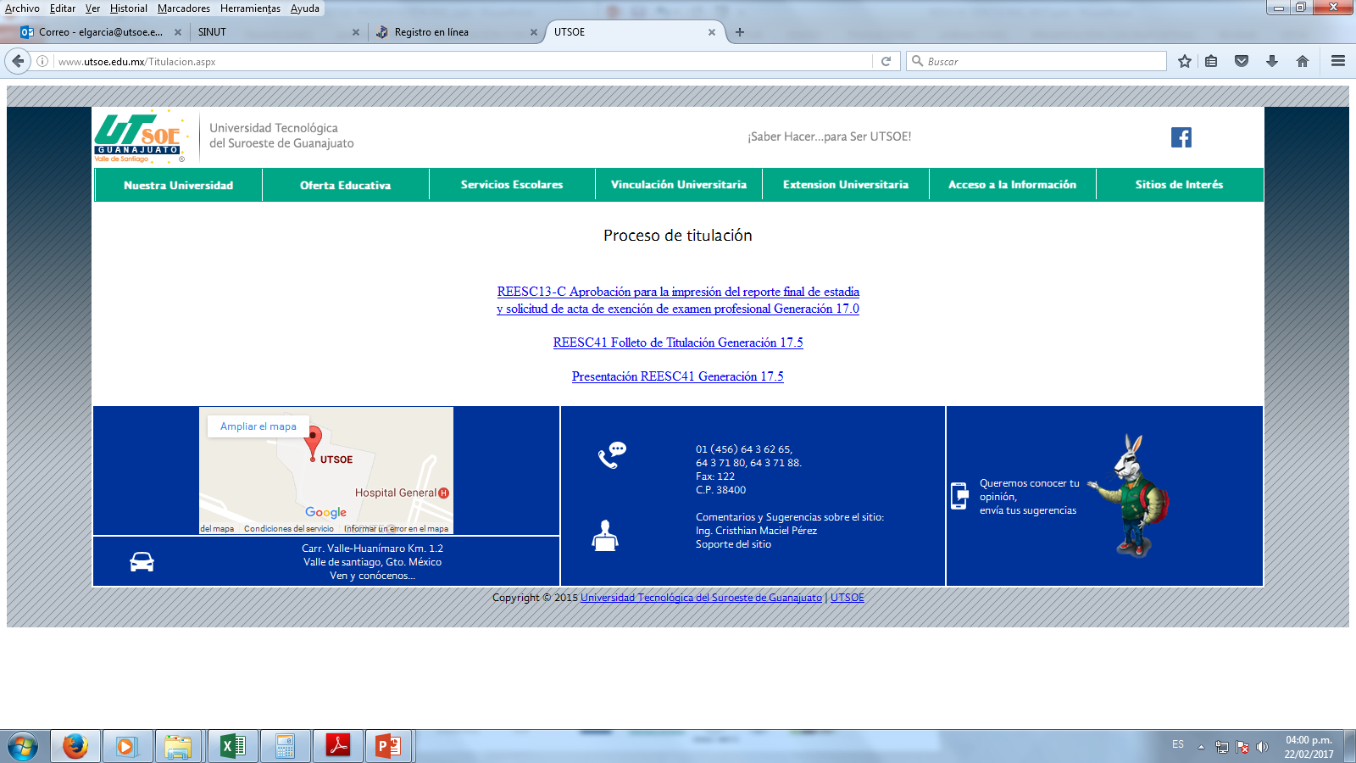
Ingresar Página Oficial UTSOE www.utsoe.edu.mx

Slide 9
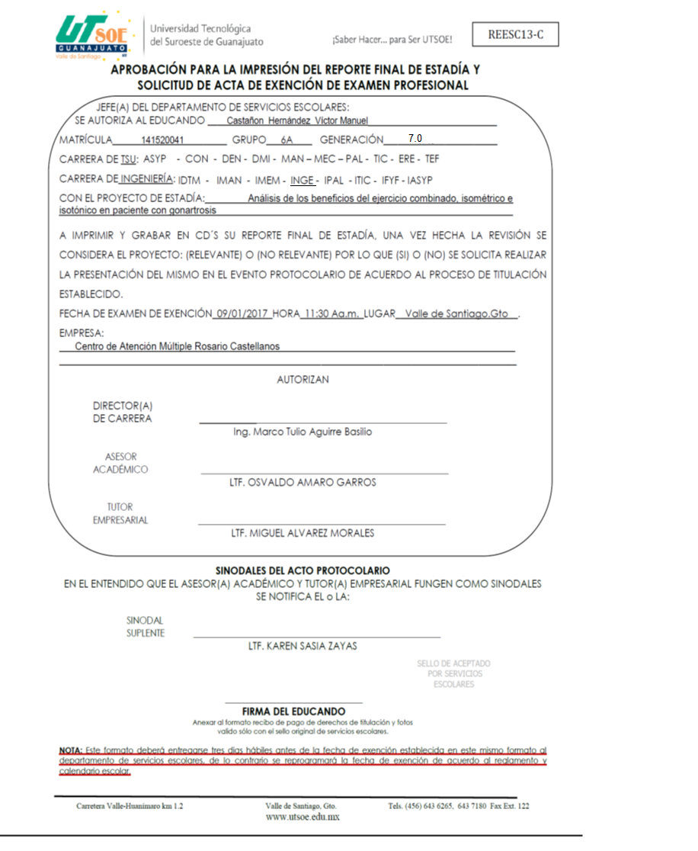
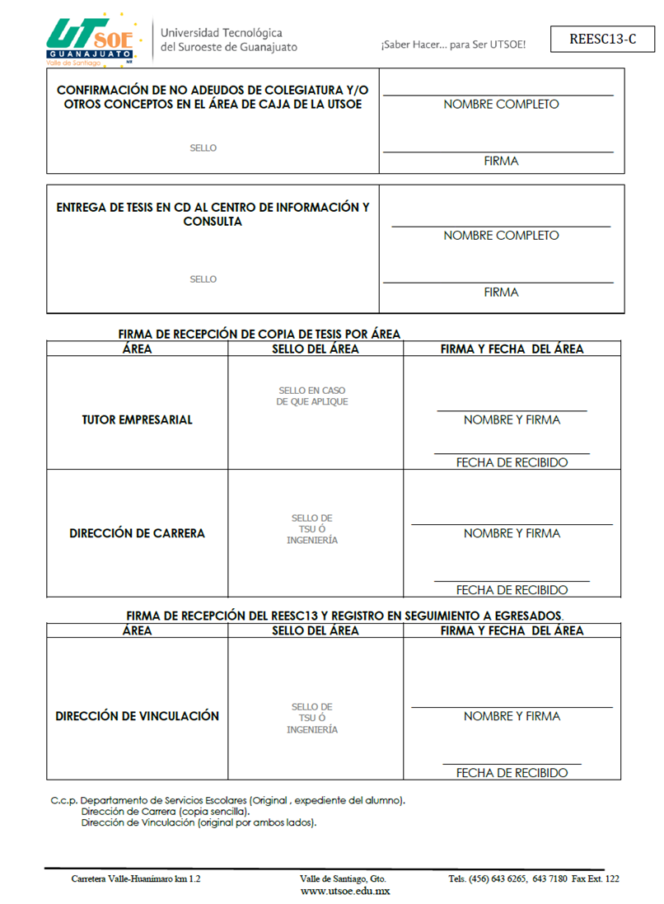
REESC13-C
Titulo de la tesis debe coincidir Totalmente con REEYE13-D (Convenio) y en el SINUT
Firma y sello del área de cajas de no adeudos.
Nombre completo sin abreviaciones de los asesores y grado académico, deben de coincidir con el convenio.
El REESC-13C es un formato de calidad y por tanto no puede ir firmado por ausencia.
Firma y sello de las áreas que reciben el CD.
Nombre completo sin abreviaciones y grado académico. (el suplente es asignado por el asesor académico)
Firma de recepción del REESC13 y registro en seguimiento a egresados

Slide 10
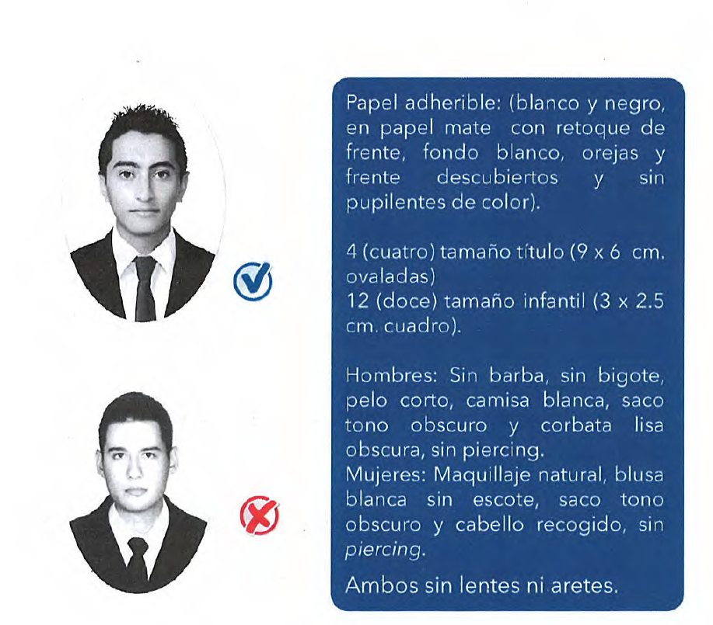

Slide 11
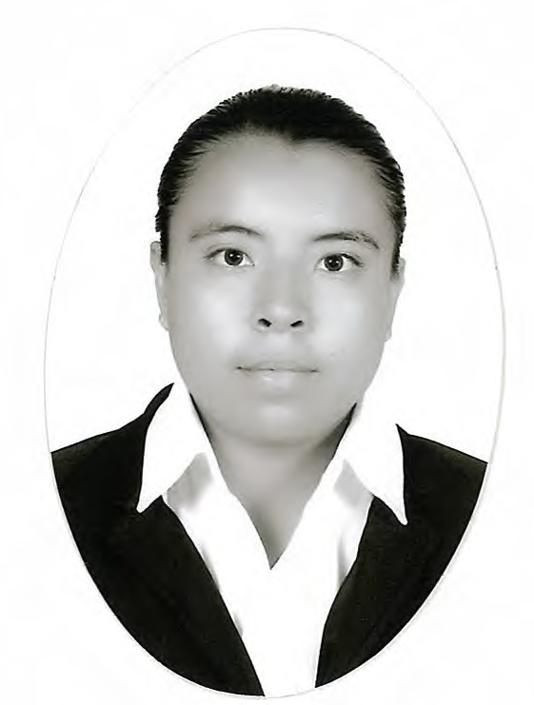
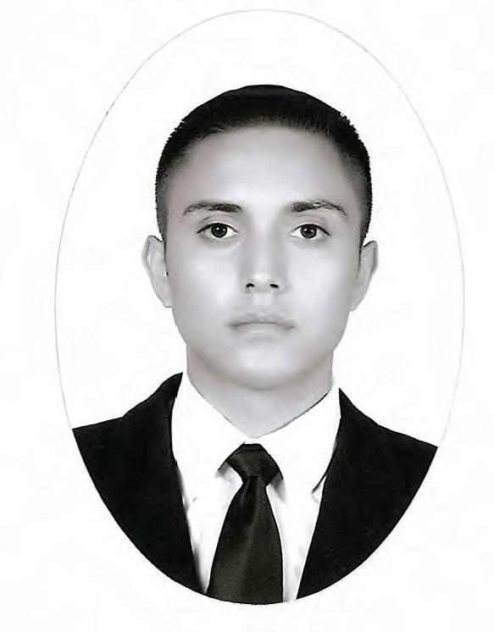
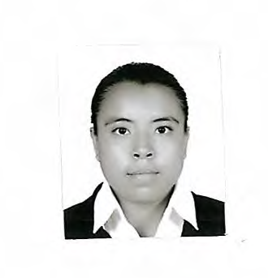
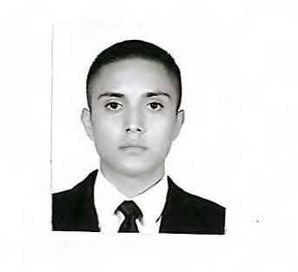
Mujeres:
Hombres:

Slide 12
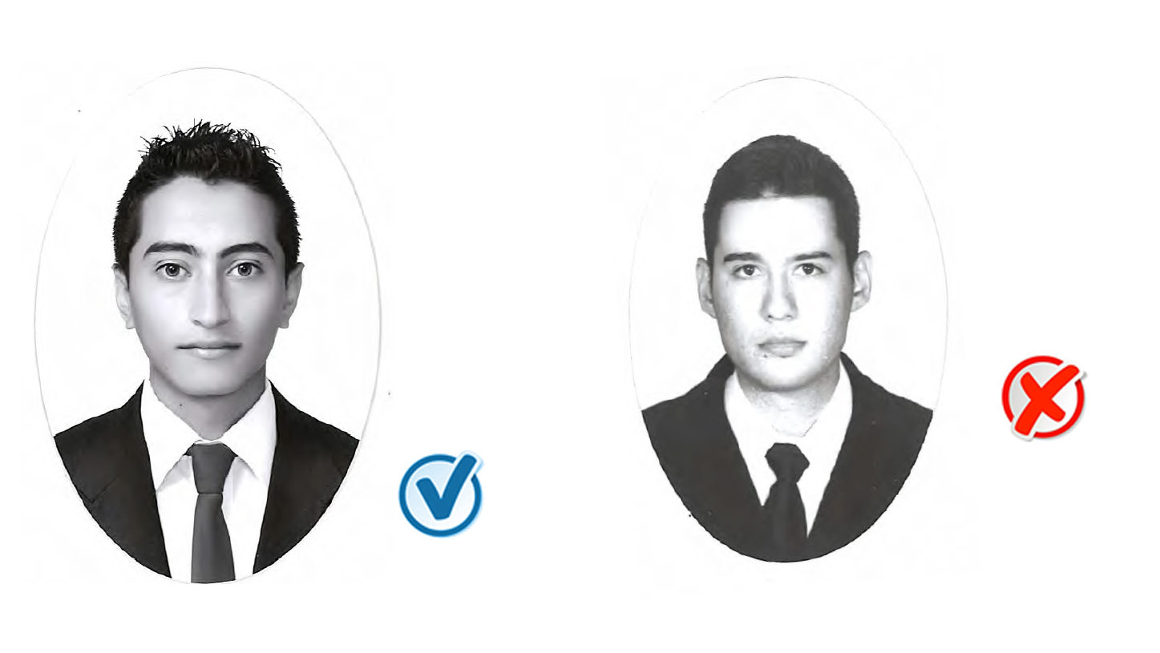
Ejemplo

Slide 13
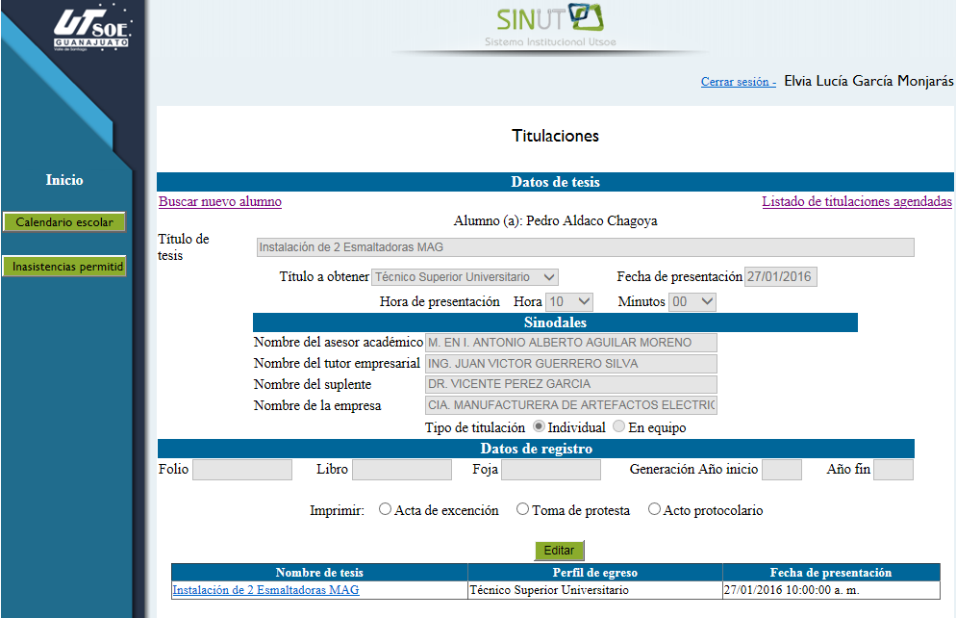
FECHA DE TITULACIÓN EN SINUT: DEBE SER PROGRAMADA CON TRES DÍAS HÁBILES DE ANTICIPACIÓN, SE TITULAN 30 ALUMNOS POR DÍA. U

Slide 14
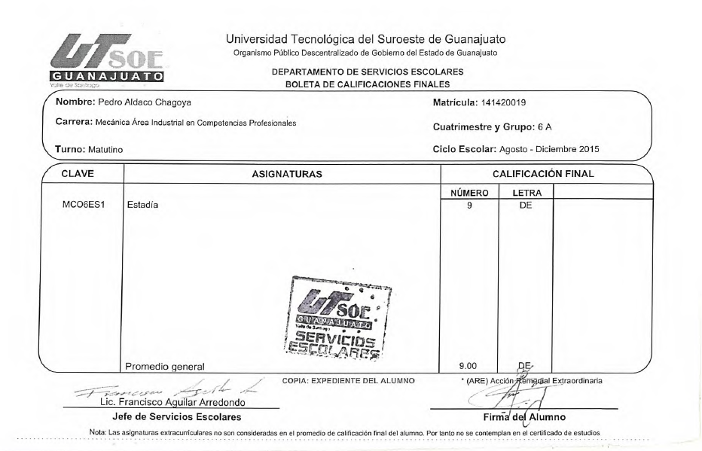

Slide 15
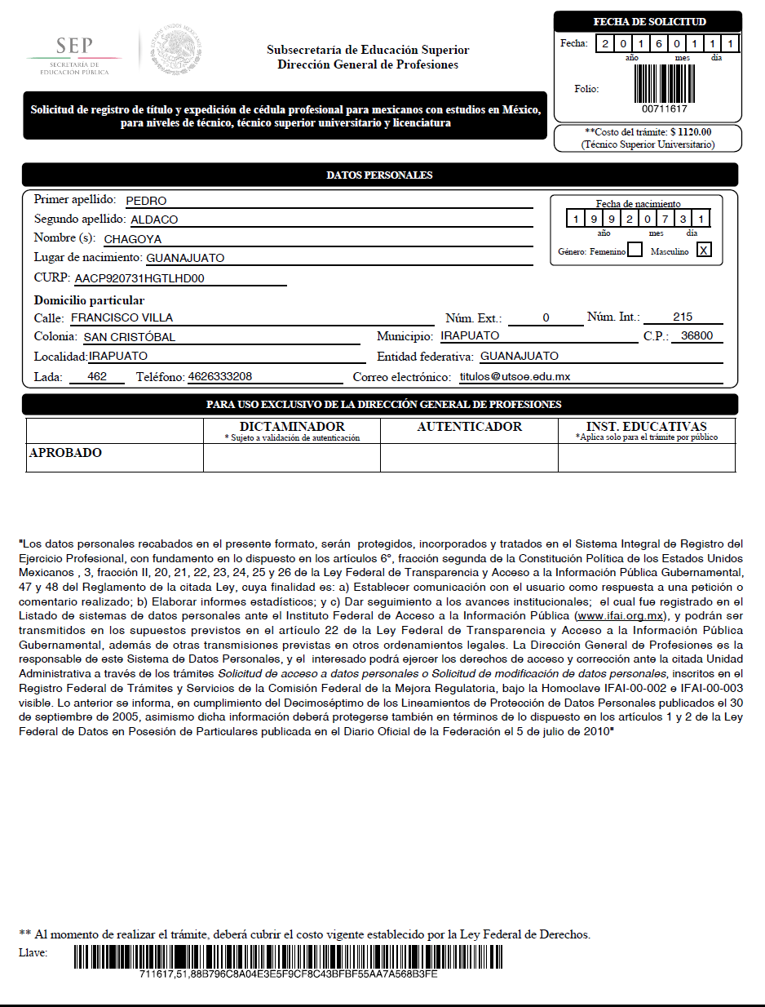
FORMATO DGP PARA TRÁMITE DE CÉDULA PROFESIONAL
Validar CURP y acentos en el nombre completo debido a que así será emitido el título y la cédula profesional
Firma del alumno con bolígrafo tinta negra

Slide 16
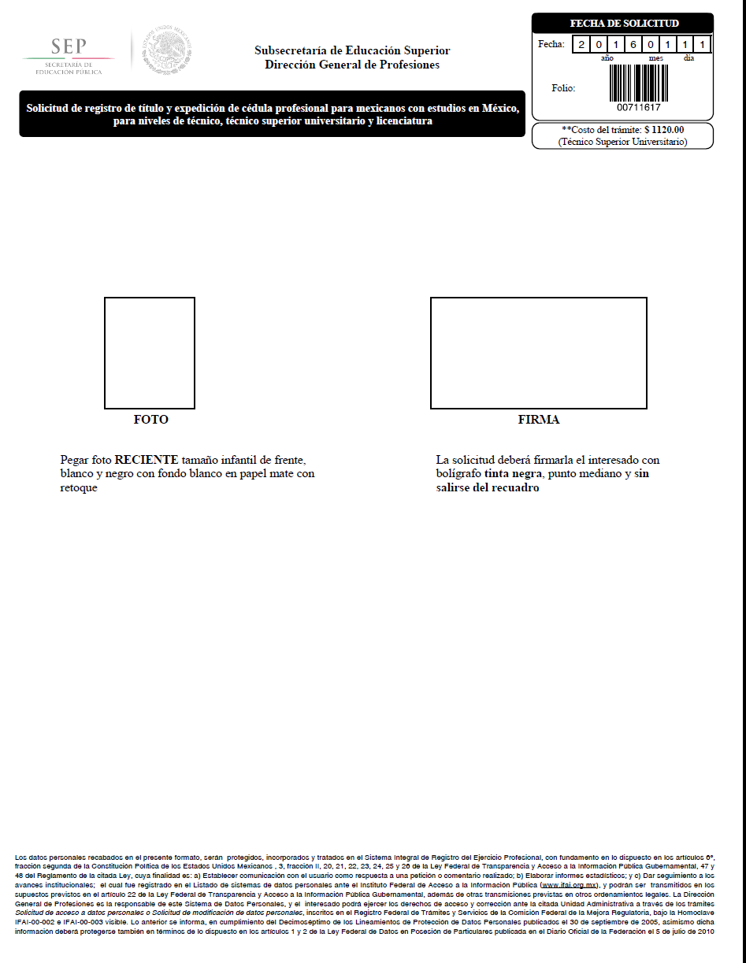
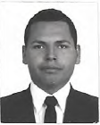
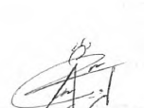
FORMATO DGP PARA TRÁMITE DE CÉDULA PROFESIONAL
Firma del alumno con bolígrafo tinta negra

Slide 17
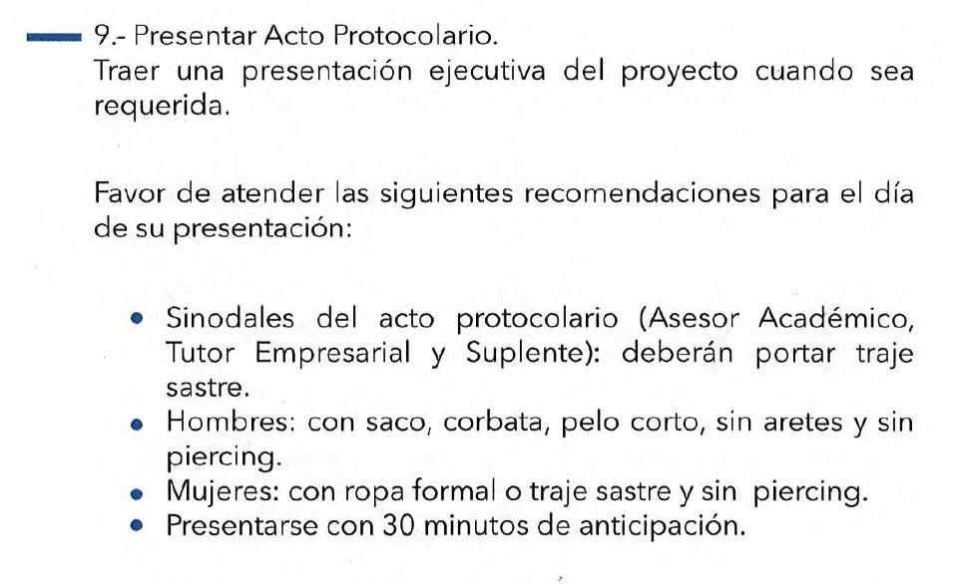

Slide 18
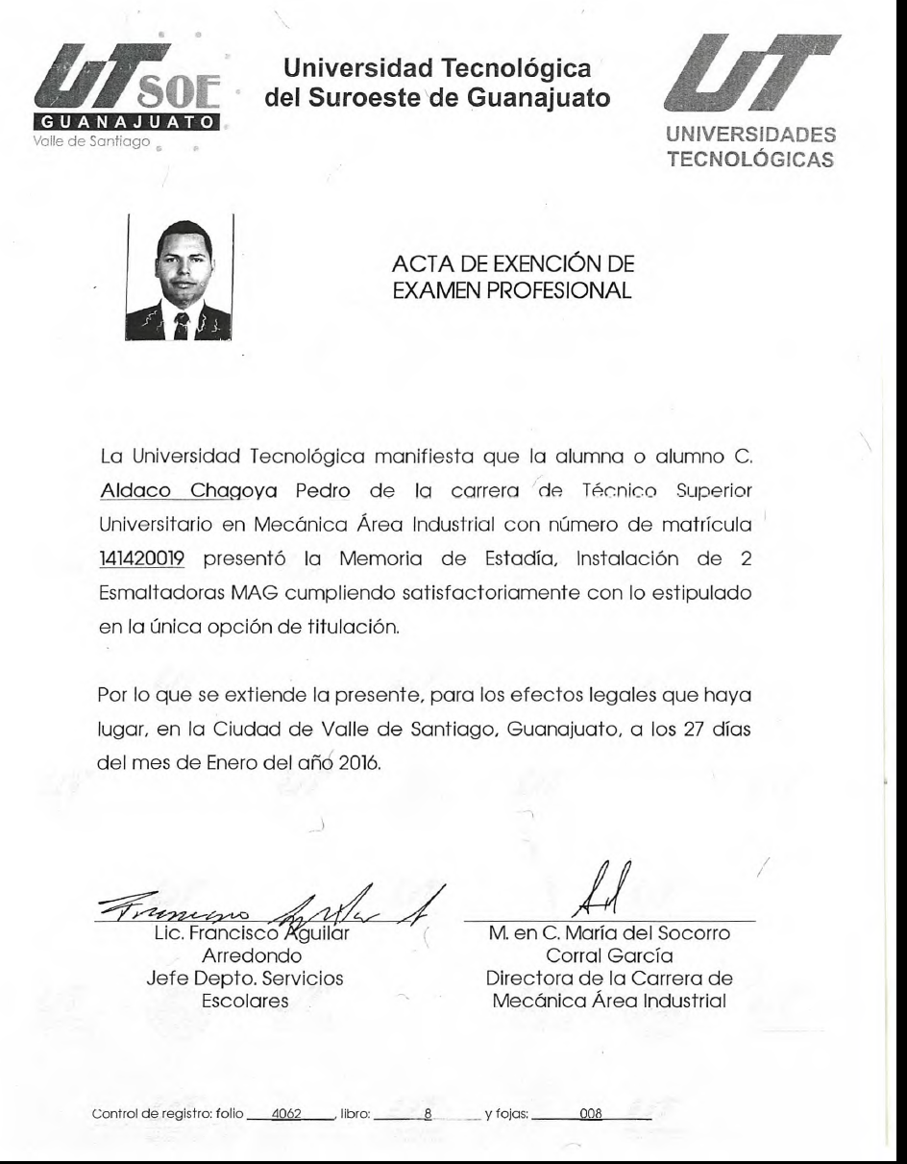
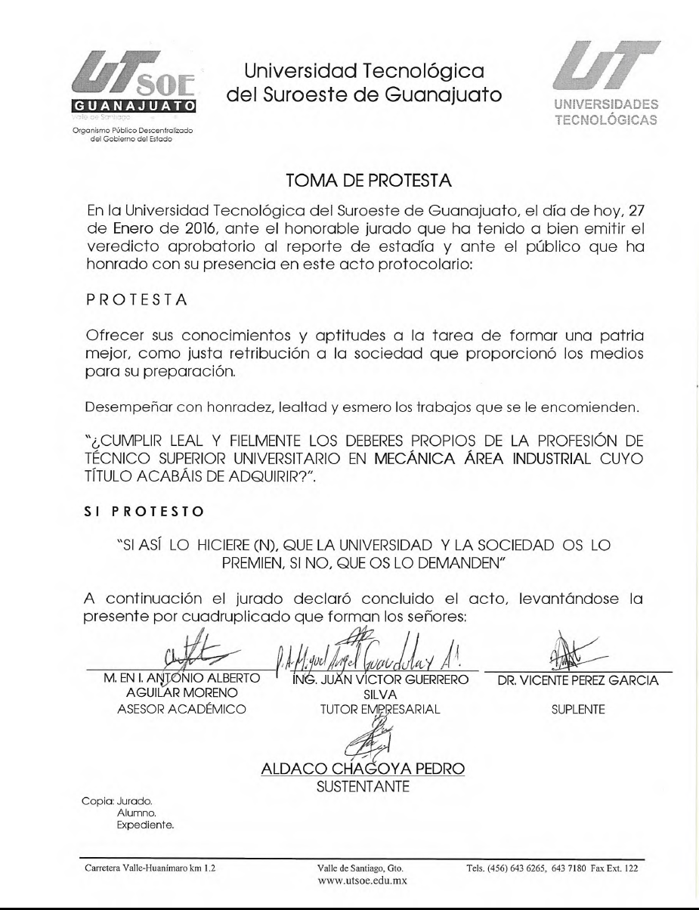
ENTREGA ESCOLARES: ACTA DE EXENCIÓN Y TOMA DE PROTESTA

Slide 19
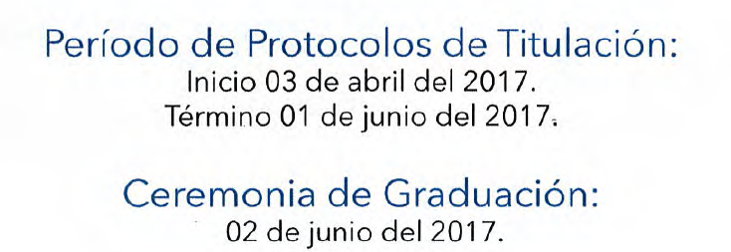

Slide 20
GRACIAS POR SU ATENCIÓN

